Slide 1
VALORS/VIRTUTS per créixer com a persones
Paula García Ruiz
Escola Bon Salvador, Sant Feliu de Llobregat
C/Armenteres 37-39
Bisbat de Sant Feliu de Llobregat
Grup C

Slide 2
El tema principal d’aquest treball, és el de les virtuts i els valors necessaris per a créixer com a persones. Però, què és això de créixer com a persona? Doncs, aquest creixement consisteix a esforçar-se per a ser millor, aprendre del que vivim i de nosaltres mateixos, no jutjar als altres, ser responsable, respectar i estimar tan als altres com a tu mateix, donar-li un objectiu a la nostra vida, etc. Però, això no s’aconsegueix d’un dia per l’altre, ja que aquest creixement és com el d’una llavor, que s’ha de cuidar dia a dia amb paciència i amb cura, i s’ha de regar amb uns valors; que són els valors que ens permetran assolir aquest creixement. Valors com la misericòrdia, l’esforç, la humilitat, el perdó, la solidaritat i l’amistat.

Slide 3
A continuació, apareixen aquelles actituds que ens permeten millorar cada dia , els esglaons d’aquest camí per créixer com a persones .

Slide 4
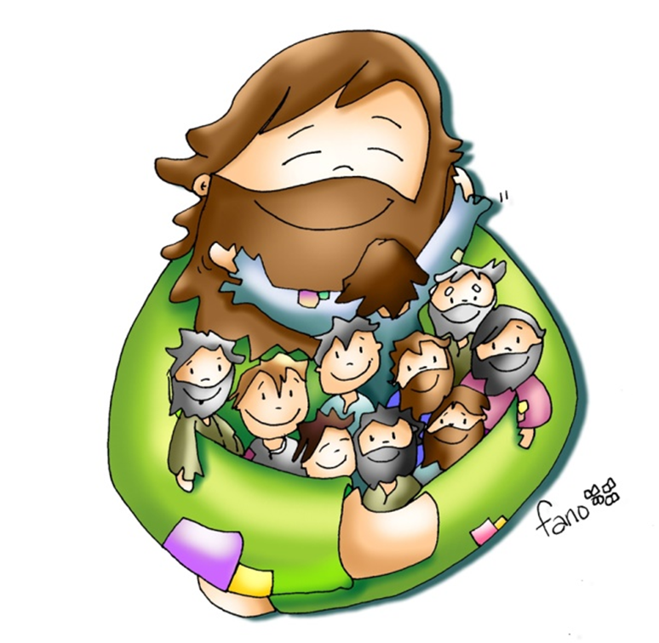
Ser misericordiosos amb els altres
Una persona que és misericordiosa, es compadeix d’aquells que pateixen i tracta d’ajudar-los. La misericòrdia és un valor molt important, ja que implica ser amorós, servidor i estar alerta i preparat per a ajudar a qui ho necessiti.

Slide 5
A l’evangeli, trobem l’episodi de la dona adúltera (Joan 7,53-8,11), on Jesús salva una dona de la seva condemna a mort. Jesús es commou i s’apiada de la dona, en comptes de menysprear-la, l’ajuda. Actua i li parla amb misericòrdia i amor.

Slide 6
Solidaris amb els més necessitats
Jesús ens convida a ser solidaris, a posar-nos al lloc de l’altre i tractar-lo com a nosaltres mateixos ens agradaria que ens tractessin. Per això, cal renunciar a l’egocentrisme, cal deixar de pensar només en nosaltres i allò que més ens convé , i estar obert i disposats a compartir amb els altres.

Slide 7
A l’evangeli, trobem la paràbola del bon Samarità,( Lluc 10,25-37), que mostra en què consisteix ser solidari, ajudar a qui ho necessiti sense esperar res a canvi, compartir amb ell o ella allò que tens, sense importar-te, fer pels altres allò que t’agradaria que fessin per tu.

Slide 8
Estimant i vivint la família
Estimar és molt important, és el que dóna sentit a la nostra vida, ens fa ser millors persones, ens ajuda a sentir-nos millor amb nosaltres mateixos i amb els qui ens envolten. Ens dóna seguretat i felicitat. La família hi juga un paper molt important, ja que són els qui més ens estimen, ho donen tot per nosaltres i sempre estaran al nostre costat.

Slide 9
A l’evangeli trobem la paràbola del fill pròdig,( Lluc 15,11-32) on es demostra la força de l’amor i de la família, on l’amor del pare és tan poderós que perdona al seu fill i celebra la seva tornada.

Slide 10
Esforçant-se i donant el millor d'un mateix
L’esforç és el valor que ens permet aconseguir els nostres objectius. L’esforç requereix constància i donar el millor d’un mateix. Per tant, si lluitem i ens esforcem a l’hora de fer allò que ens costa, obtindrem bons resultats.

Slide 11
A l’evangeli, (Lluc 19 1-10), trobem Jesús i Zaqueu. Aquí s’aprecia que Zaqueu fa un canvi; s’esforça per millorar aquelles actituds incorrectes que havia adoptat. Passa a donar el millor de si mateix, és a dir, s’adona del seu error, i lluita per arreglar-ho.

Slide 12
Amb humilitat i senzillesa
Ser humil, és una gran virtut, que al contrari que l’orgull, ens apropa més a Déu i ens fa ser millors persones. Es basa en no pensar tant en nosaltres mateixos i estar més atents a les necessitats dels altres.

Slide 13
A l’evangeli , es troba la paràbola del fariseu i el publicà (Lluc 18,9-14), on el primer actua de manera orgullosa i egoista; però , en canvi, el publicà demana perdó a Déu de manera sincera i humil, què és el que de debò Déu té en compte.

Slide 14
Sempre a punt per perdonar
Tal com diu Jesús, (Mateu 18, 21-22) , hem de perdonar 70 vegades 7, és a dir, sempre. Perquè al perdonar, ens alliberem de la ràbia i l’odi, i deixem enrere aquells sentiments que ens fan mal al cor.

Slide 15
A l’evangeli, (Lluc 7,36-50), Jesús perdona una pecadora. La dona, estava trista i penedida , sabia que havia pecat, i que això l’allunyava de Déu, és per aquesta actitud que adopta, que Jesús la perdona.

